Slide 1
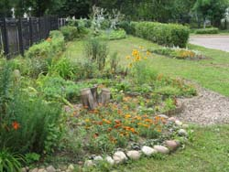
Дизайн пришкольного участка
Проект «Дизайн пришкольного участка»

Slide 2
Актуальность проекта
Красивый, ухоженный пришкольный участок воспитывает в школьниках чувство прекрасного, любовь к родному краю. Школьный участок – место, где учащиеся проводят много времени на переменах, после уроков, отдыхая летом в ЛГТ и ЛТО.

Slide 3
Цель проекта:
Разработка и реализация дизайна пришкольного участка

Slide 4
Задача проекта:
Изучить литературу по созданию ландшафтного дизайна и на основе изученного разработать свой проект озеленения пришкольного участка
Подобрать растения для оформления пришкольного участка
Определить агротехнические приемы выращивания предлагаемых растений.

Slide 5
Этапы реализации:
1. Предпроектная оценка участка.
2. Конкурс стихов о цветах.
3. Подбор и изучение литературы по созданию ландшафтного дизайна.
4. Подбор растений.

Slide 6
Подбор и изучение литературы по созданию ландшафтного дизайна

Slide 7
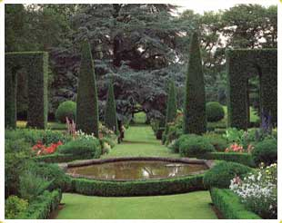
Регулярный (формальный) стиль

Slide 8
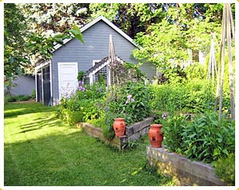
Сельский (кантри) стиль

Slide 9
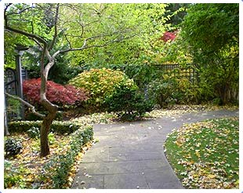
Природный (лесной) стиль

Slide 10
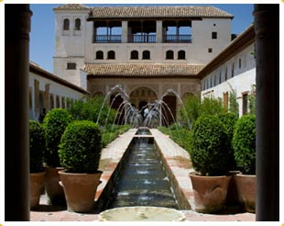
Тематический стиль

Slide 11
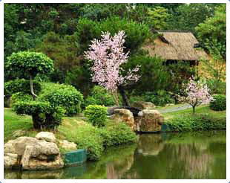
Китайский стиль или Фен-шуй

Slide 12
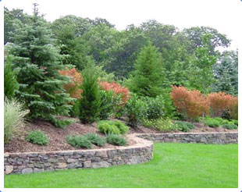
Пейзажный (ландшафтный стиль)

Slide 13
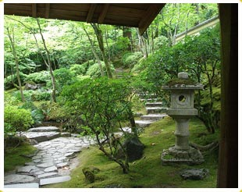
Японский стиль

Slide 14
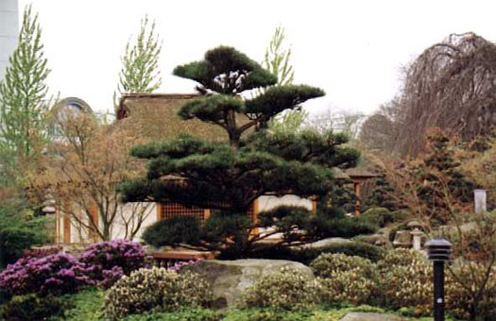
Японский стиль

Slide 15
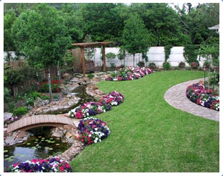
Смешанный стиль

Slide 16
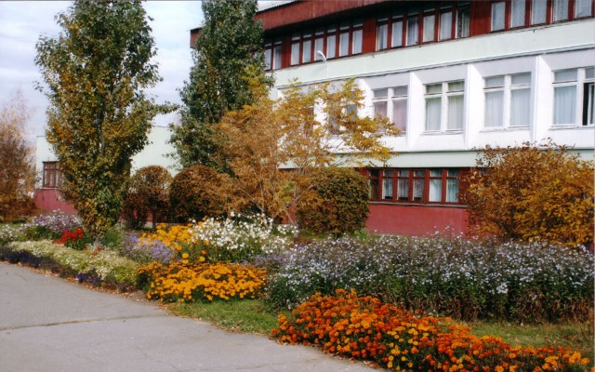
Конкурс эскизов оформления цветочных клумб.
Конкурс эскизов оформления
цветочных клумб

Slide 17
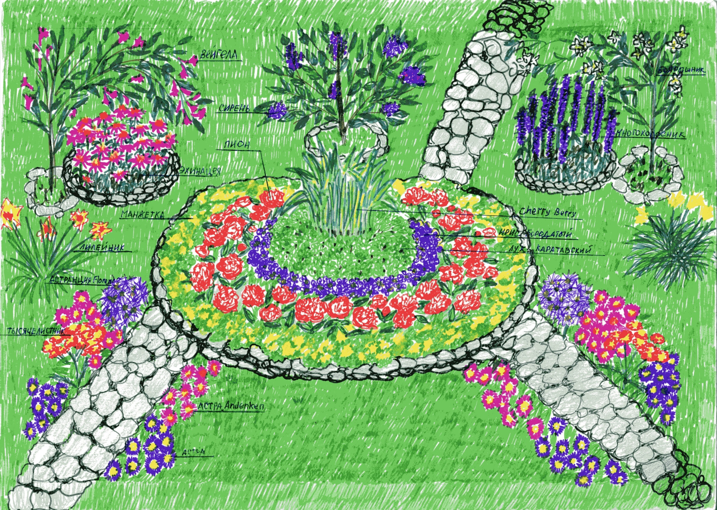
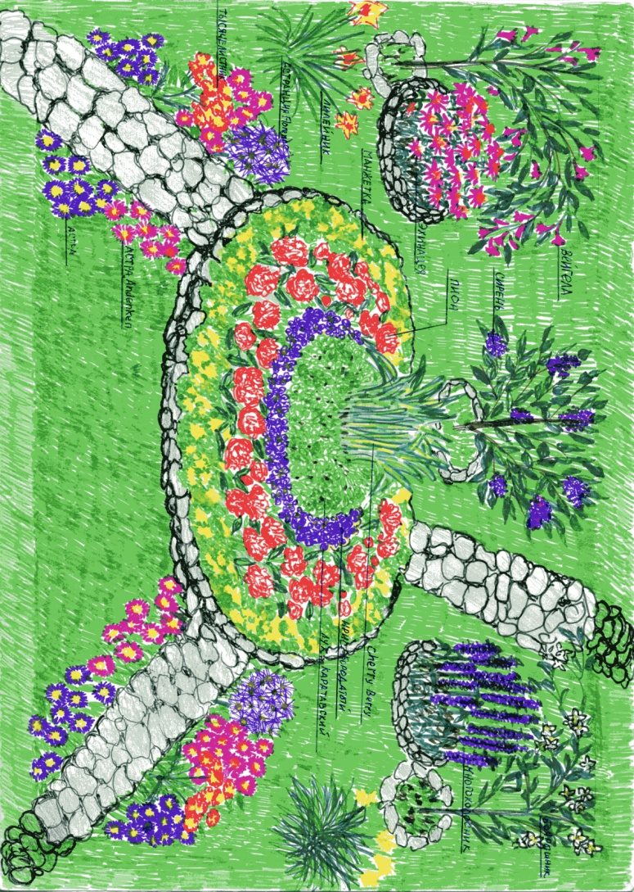

Slide 18
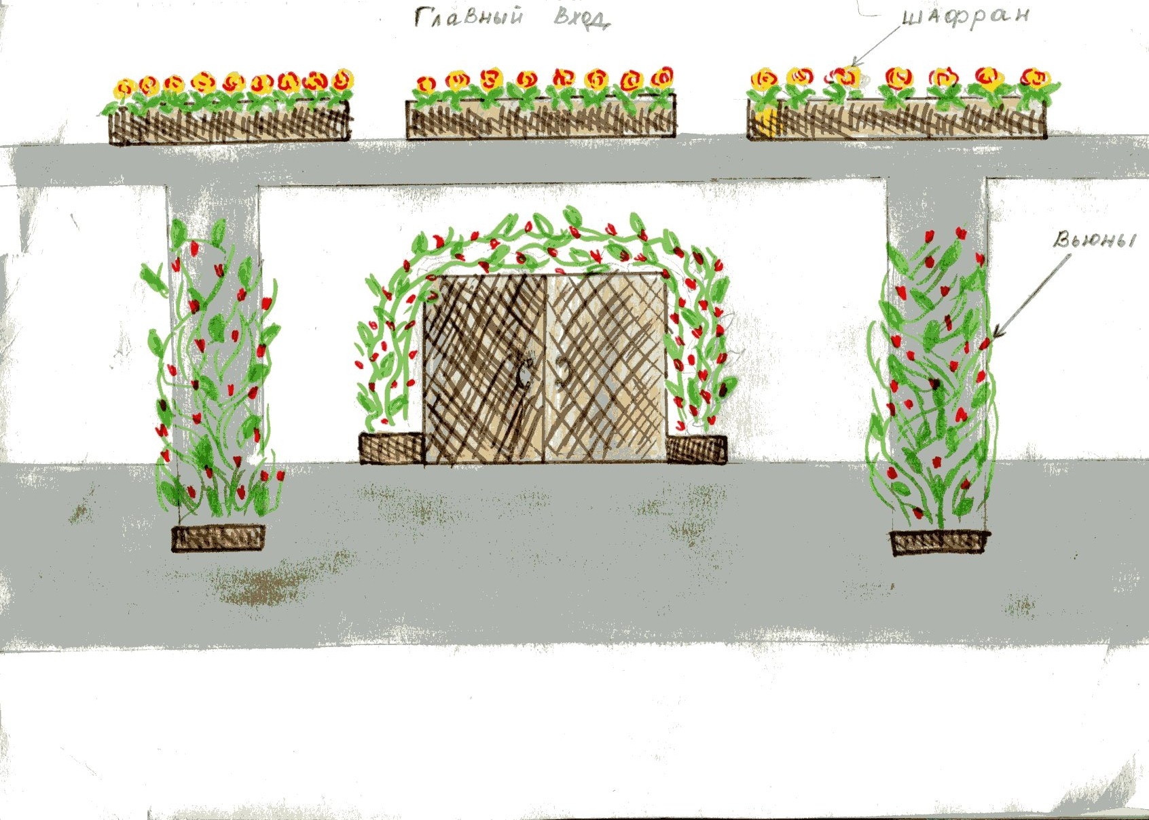
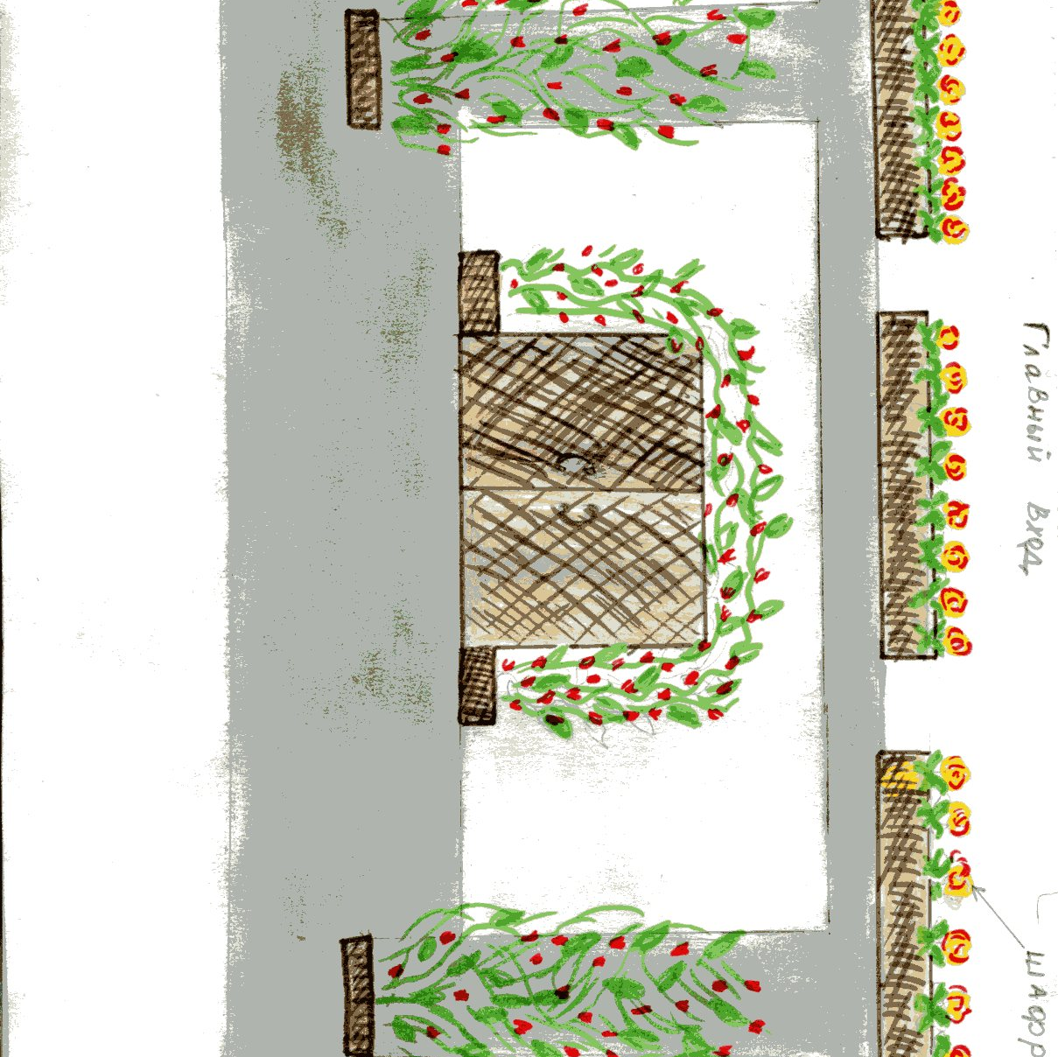

Slide 19
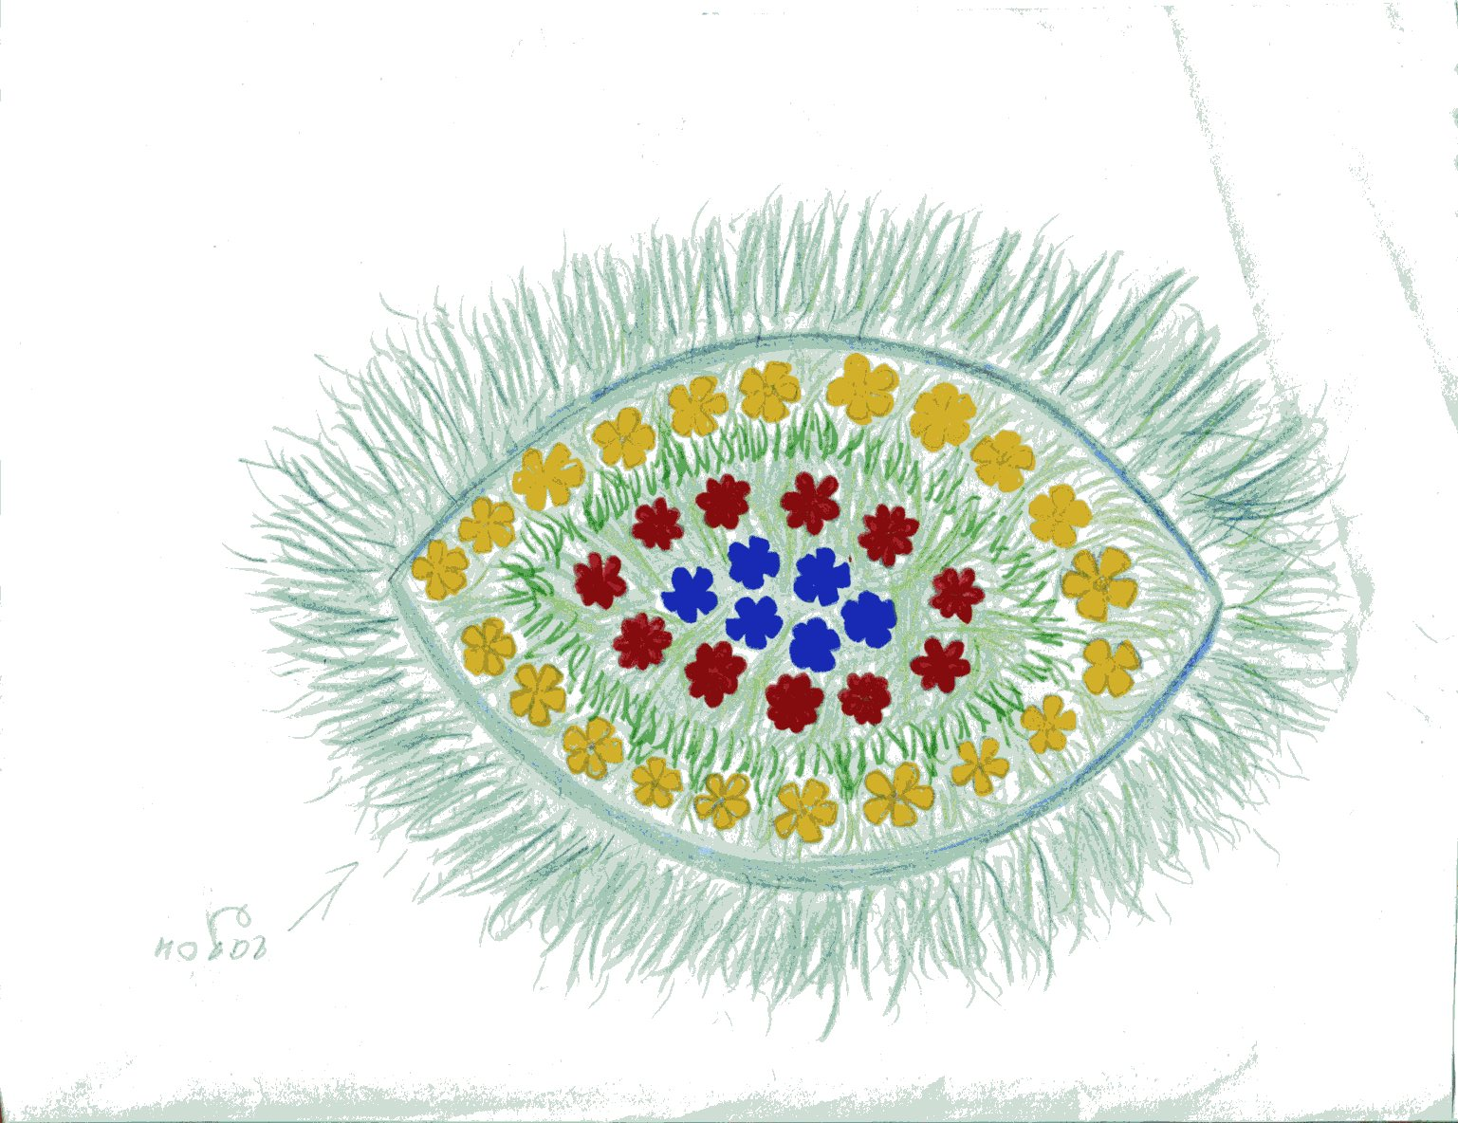


Slide 20
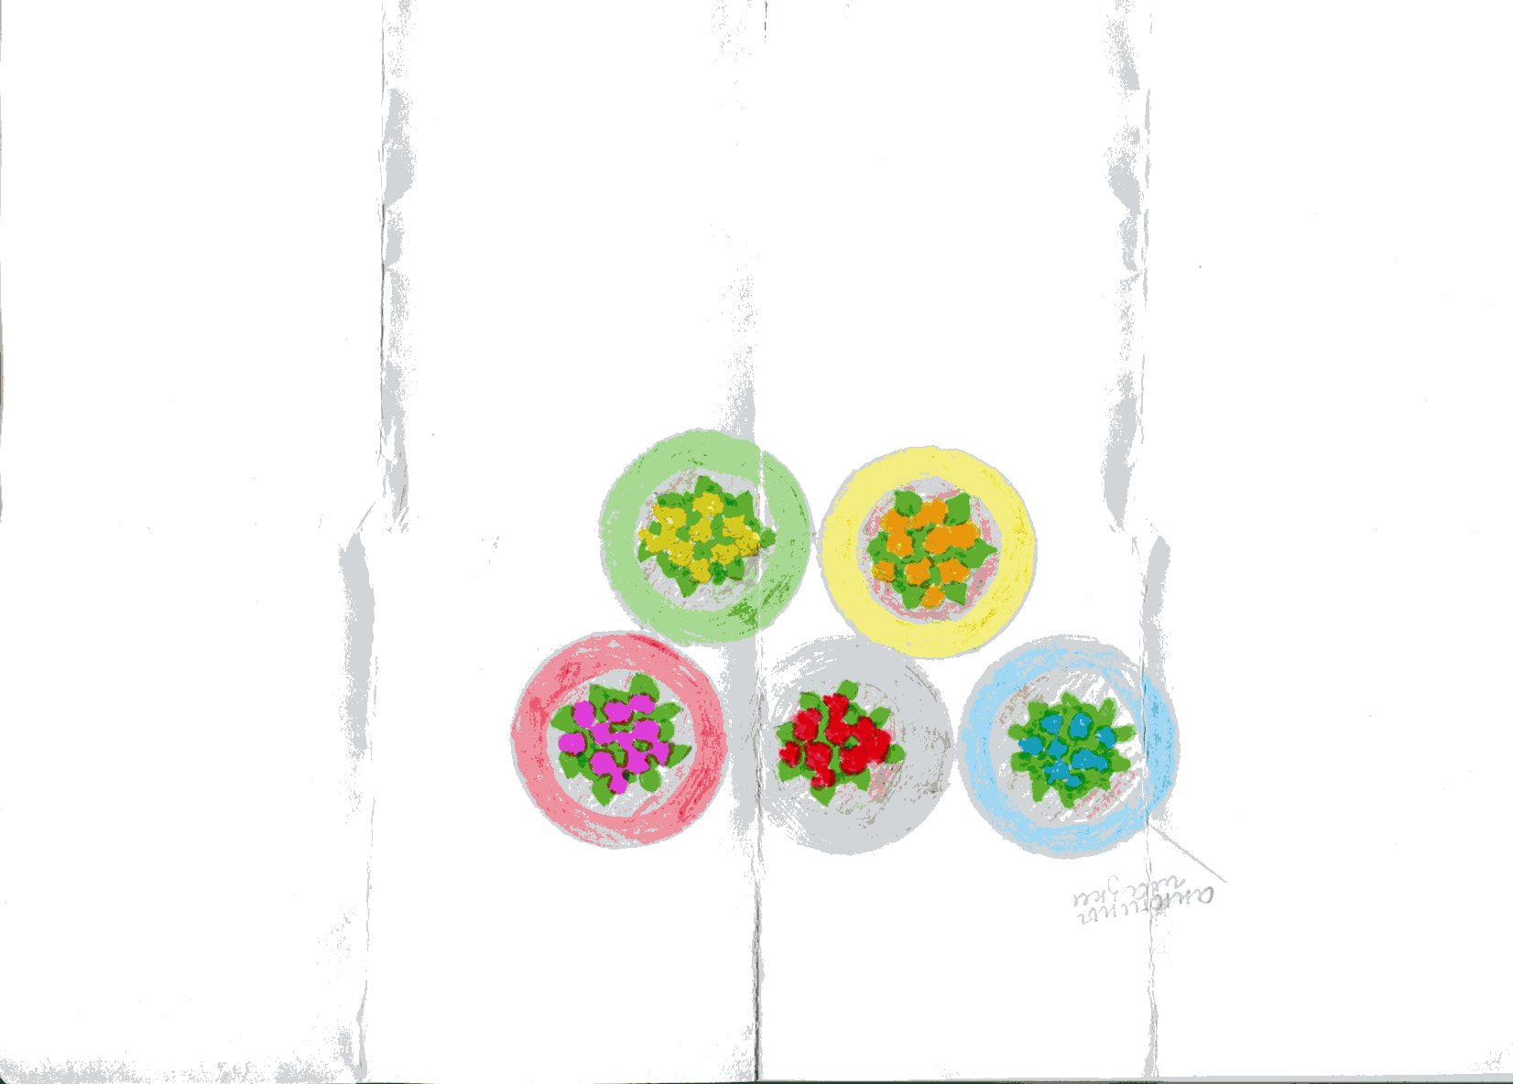
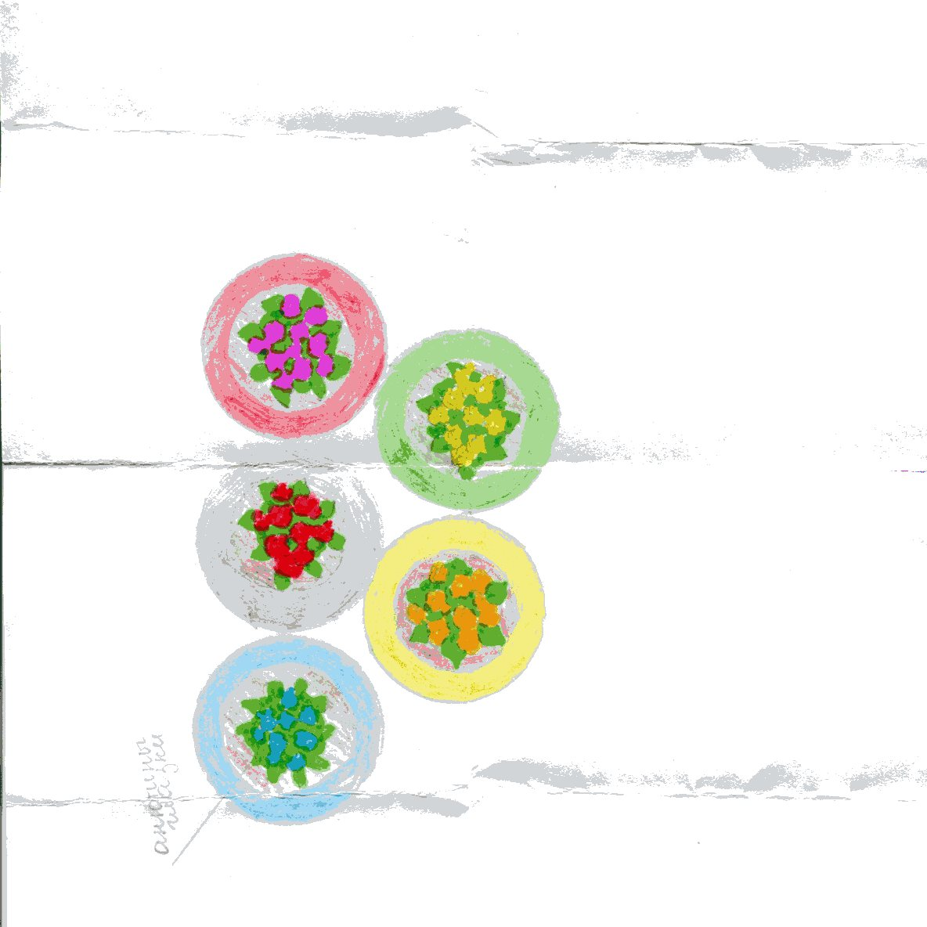

Slide 21
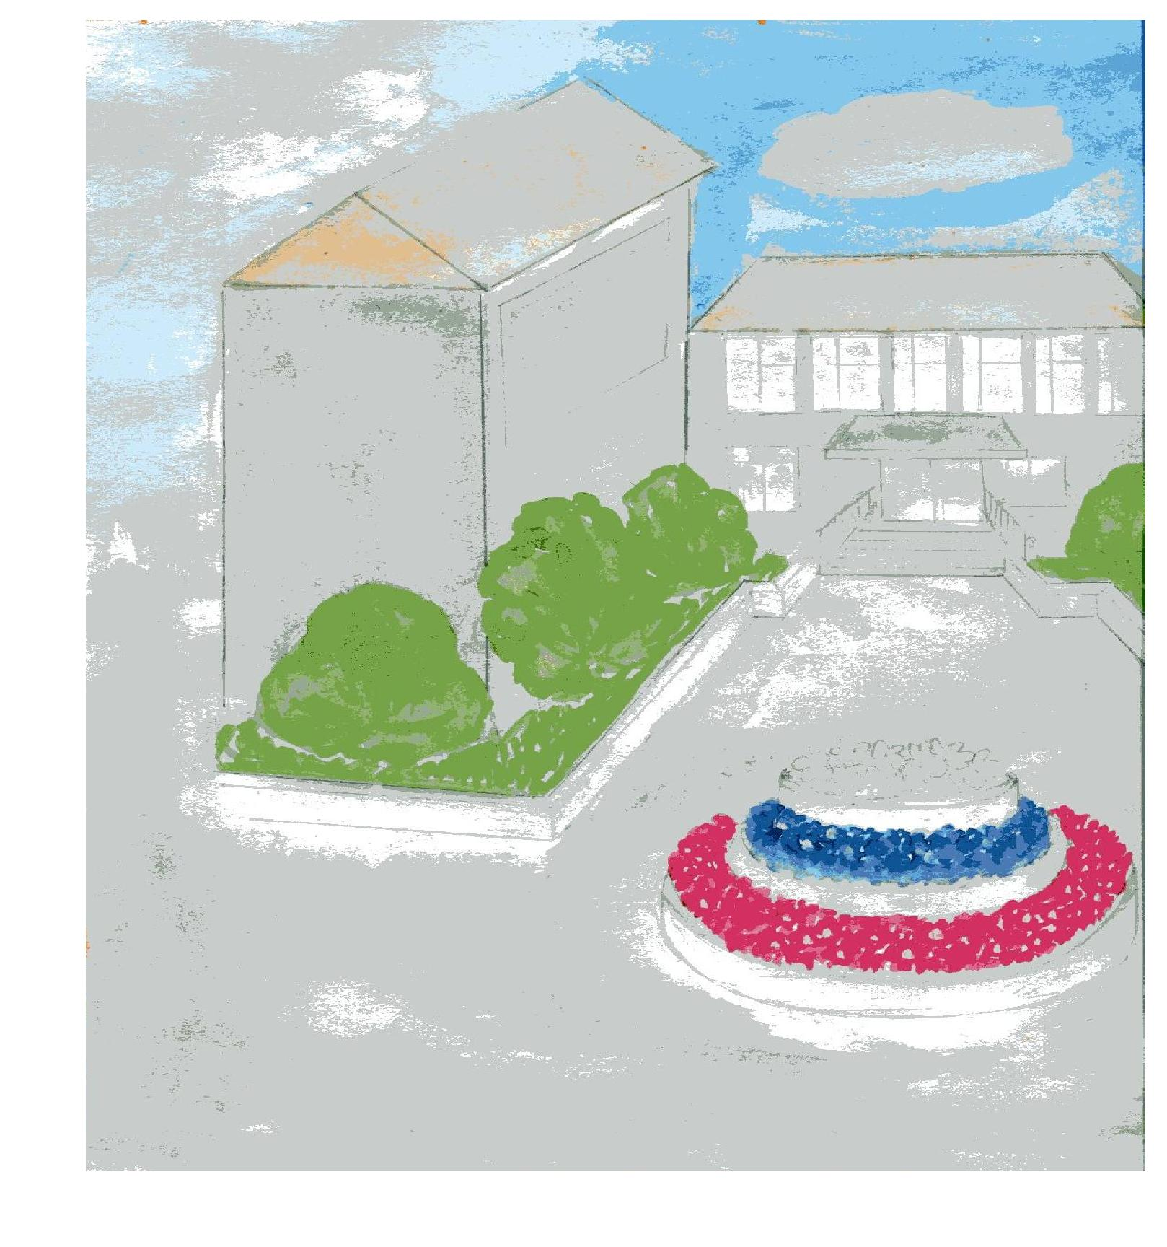


Slide 22
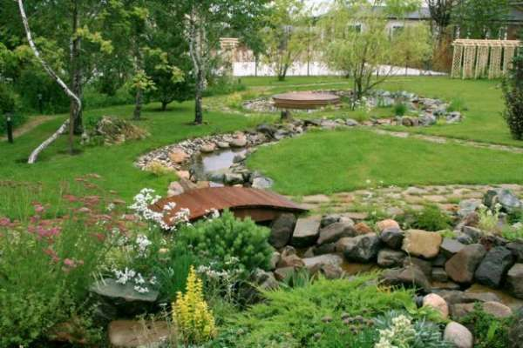
Разработка плана оформления участка
Разработка плана оформления участка

Slide 23


Slide 24
Смета расходов
1. Приобретение семян цветов.
А) Анютины глазки - 10 шт.
Б) Бархатцы - 10 шт.
В) Косия- 15-20 шт.
Г) Петуния – 5 шт.
Д) Ромашки - 10 шт.
Е) Анамея – 6 шт.
2) Удобрения для всех цветов «Кемира».
3) Почвогрунт – 1 машина.
4) Шпагат.
5) Ящики для рассады.

Slide 25
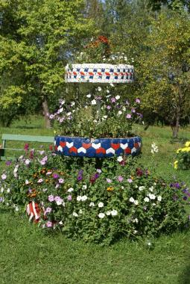
Реализация проекта:
Выращивание рассады
Подготовка клумб.
Высадка рассады цветов в клумбы
Уход за цветами.

Slide 26
Список литературы
Stile.ruStile.ru - тематический портал о ландшафтном дизайне
Д.Кудрявцев «Как вырастить цветы» Москва «Просвещение» 1993
«Мой прекрасный сад» издательский дом «Бурда» подписка ноябрь 2007
Журнал «Приусадебное хозяйство» № 2 2007, №4 2008

Slide 27
